Slide 1
프로그래밍언어론
2015.1학기
충남대학교 컴퓨터공학과
조은선

Slide 2
프로그래밍언어 사용 순위

Slide 3
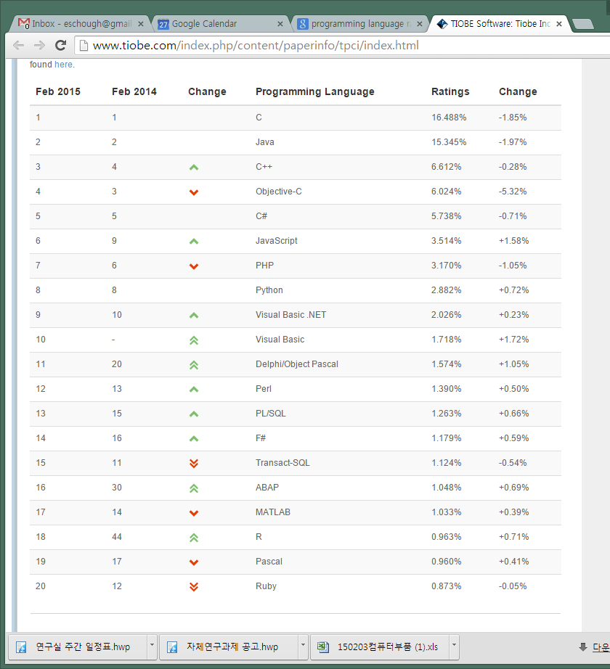
TIOBE Programming Community Index
for Feb 2015
Notes:
아밥: SAP 빅데이터 분석하는 언어 (R과 유사)

Slide 4

프로그래밍언어는
컴공인들에게 프로그래밍언어는
무시할 수 없는 “생활의 일부”
그런데, C, C++, C#, Java, JavaScript, Python, SQL, ...
배워야 할 언어가 너무 많다....
배워야 할 언어가 너무 빨리 쏟아져 나온다....
“우리는 어떻게 할까?”

Slide 5
프로그래밍언어 공부 - 어떻게 할까?
무조건 열심히?
계속?
그리고, 좀 “스마트”하게
새로운 것 하나하나 나올 때 마다 고민할 것이 아니라
원리를 배워둡시다.

Slide 6
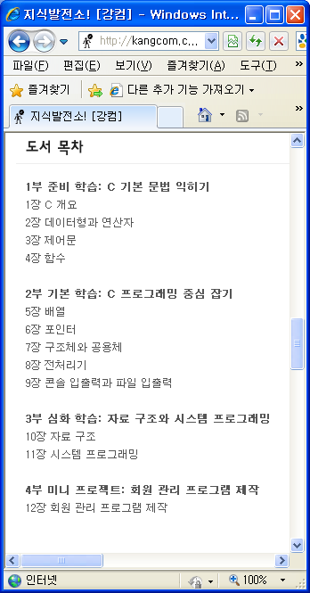
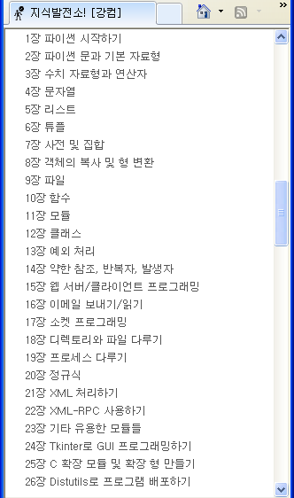
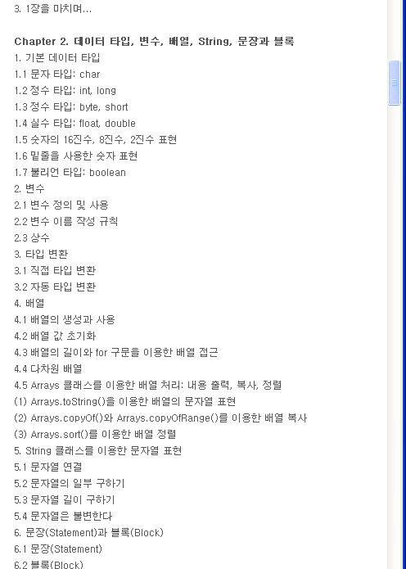


C
Java
Python
Notes:
C 프로그래밍 입문-한빛미디어
Java 프로그래밍-인투북스
열혈강의 Python – 프리렉
비슷한가?

Slide 7
프로그래밍 언어론
학습 목표 (강의계획서): 컴퓨터 프로그램으로 문제를 해결하기 위해
적절한 프로그래밍 언어를 선택하고
선택한 언어로 문제 해결 방법을 잘 표현할 줄 알며
새로운 프로그래밍 언어를 용이하게 습득할 수 있고
프로그래밍 언어 구현의 중요성을 인지하고
새로운 언어를 설계할 수 있는 능력을 배양한다.

Slide 8
배우는 내용
프로그래밍언어 개요
구문 구조-언어가 제공하는 의미와 형식
변수-속성, 바인딩, 타입검사..
타입-문자열, 배열, 포인터, 구조적 타입도
제어구조-수식, assignment, 반복문
부프로그램, argument
객체, 추상데이터타입
함수형 (functional) 언어
논리적 (logical)언어
개요
구조적 언어
새로운 개념

Slide 9
프로그래밍언어론 2015년1학기 충남대학교
강의시간
이론 2시간 (이론강의실),실습 2시간 (실습강의실)
교재
“프로그래밍언어론” Sebesta 10판 피어슨
담당교수
조은선 (공5524, 구내 6857,
e-mail : eschough@cnu.ac.kr)

Slide 10
강의 특징
블렌디드 러닝
2시간은 cyber 강의
해당 주에 안 들어가면 자동 결석 처리됨
사이버로 공부하다가 모르는 것은 즉시 e-mail 등으로 질문해서 최대한 빨리 해결
2시간은 보통 수업
매주 퀴즈와 (cyber 강의 학습 정도 평가) 질의응답, 과제 설명 등 기타

Slide 11
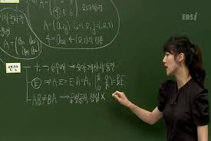
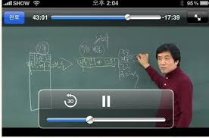
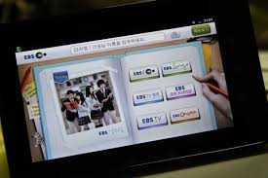
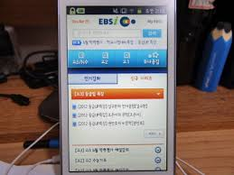

Cyber 강의?
인강???
MIT, Stanford, Harvard…
장점 : 언제 어디서든 공부
부작용: 상호작용

Slide 12
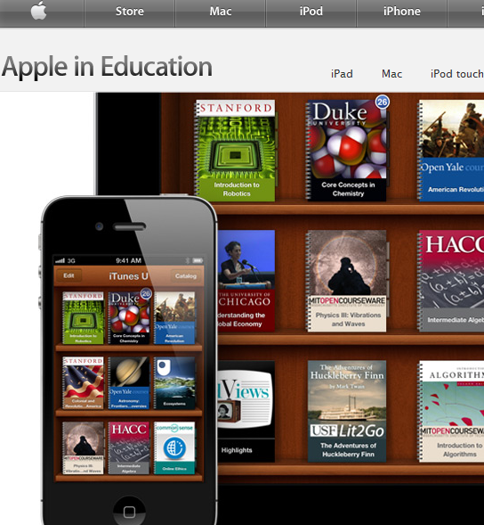
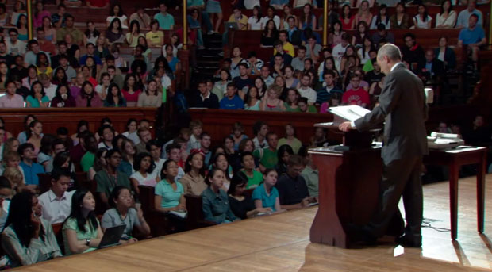
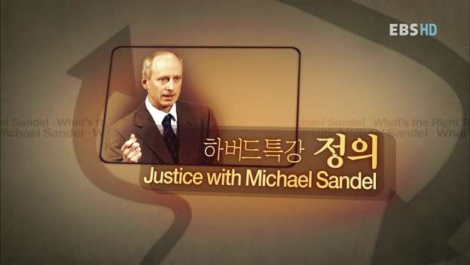
Cyber 강의?
인강???
MIT, Stanford, Harvard…
장점 : 언제 어디서든 공부
부작용: 상호작용
전세계에서 유명 인사의 강의를 들을 수 있음
Notes:
센델 잠시 보여주기

Slide 13


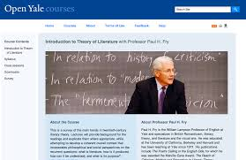

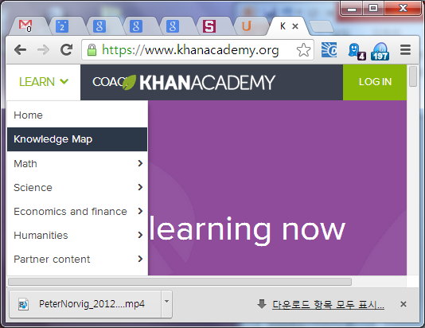
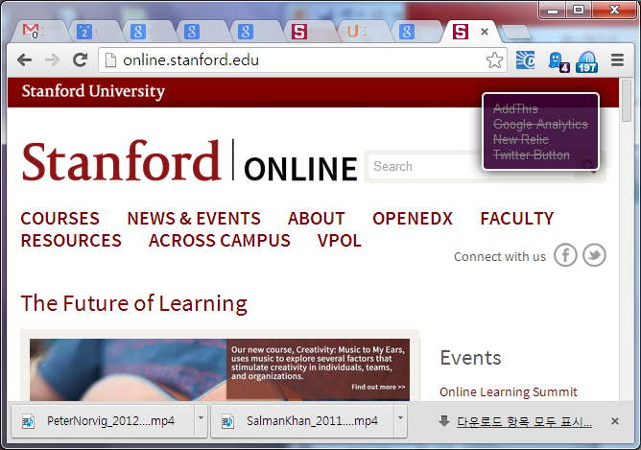
이젠 컨텐츠시대: 대부분 공짜…
Notes:
1) 보라색 khan 클릭주고, math linear algebra
2) kahn 비디오 (책그림 클릭) 3분까지만
3) AI 사람

Slide 14
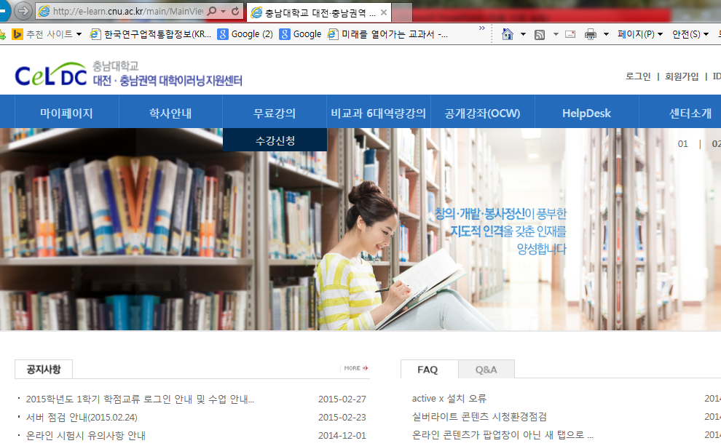
CNU Cyber 러닝 사이트 (http://e-learn.cnu.ac.kr)
Notes:
시스템 시연 how? 아무튼 미리 맛보기

Slide 15
Cyber 강의
매주 cyber 강의 내용에 대한 쪽지 시험을 실시할 예정이므로 cyber 강의는 매주 스스로 공부해야 한다.
Cyber 강의는 매주 지정된 기간 안에 공부를 해야 실습수업 출석으로 인정된다.
쪽지 시험 답안지 제출을 이론 수업 출석에 포함되므로, 강의실 수업에 출석 철저히 하고 지각하지 말 것.
Cyber 강의는 지정된 기간 안에 어느 때나 공부를 해도 좋지만, 시간표 안에 가상 강의 수강 시간을 지정해서, 매주 일정한 시간에 가상 강의를 공부하는 것이 바람직하다. (예: 해당 실습시간 실습실)
프로그램을 새로 배운다는 각오로 임하고 실습과제 프로그램은 스스로 작성하도록 한다.
사이버/강의 수업 중에 배운 것을 모두 소화함으로써 이러닝의 효과를 극대화하고 시간을 절약한다.

Slide 16
이론 강의
이론 강의 순서 (예정)
간단한 쪽지시험
질의응답 및 복습
지난주 내용 정리, 질의응답, 문제 풀이 등
짧은 쉬는 시간 (?)
조별 토의
과제설명 (과제가 있는 경우)
다음주 강의설명

Slide 17
성적산정
학점구성
퀴즈: 30%, 기말고사: 30%, 과제물: 30%, 출석: 10%
수업 및 게시판 참여도에 따라 추가 점수를 줄 수 있다.
1) 1회 결석에 대해서는 학기말에 나머지 퀴즈 점수의 평균으로 대체할 수 있다.
2) 를 계산한 후, 퀴즈 중 1개의 점수를 선택하여 학기말에 총점에 산입이 안 되도록 버릴 수 있다.
과제
한 학기 동안 간단한 언어의 Interpreter를 개발하는 과제를 수행한다.
F학점 기준
(a)부정행위자 (b)시험 미응시자 (c)과제물 50% 이상 미제출자 (d)결석 1/4이상자 (e)현저한 학습능력 미달자
Notes:
과제 Java 로 예정, 많은 부분이 주어질 것을 얘기.

Slide 18
선수 지식
다양한 프로그래밍 언어(C, C++,, Java, ...)에 대한 깊은 지식이 많은 도움이 된다.
실습 과제를 위해서는 아래의 내용을 잘 알고 있는 것이 많은 도움이 된다.
계산이론 과목에서 배우는 grammar, automata. 특히 FSA에 관한 지식
Recursion을 사용하는 programming
자료구조론에서 배우는 linked list, tree에 대한 이해
기타 (Java ) 프로그래밍 능력
선수과목 미수강 학생들은 담당교수의 승인을 얻어야 함
07~08 학번: (컴퓨터프로그래밍1) 컴퓨터프로그래밍2 (약한 선수)
09~11 학번: (컴퓨터프로그래밍1) 컴퓨터프로그래밍2 , 계산이론
공학인증을 하는 경우, 학기말에 서류를 준비해야함 (학기말에, 다시 공지할 것임)
설계과목 이 아니므로 주의할 것
Notes:
학점 등도

Slide 19
프로그래밍 언어의 다른 측면을 볼 수 있었다.
인터넷 강의 수강이 너무 불편했다
사이버강의로 한 수업이 이루어져서 부담이 적다.
우리 학과에 남은 유일한 인터넷 강의라는 것이 좋습니다
사이버 강의를 듣고 퀴즈를 보는 게 좋았습니다. 바로 바로 체크를 할 수 있어서 좋았고, 오프라인으로 모르는 것을 질문할 수도 있어서 좋았습니다.
인터프리터를 구현해볼 수 있는 좋은 기회였지만 c언어 문법이 익숙하지 못했던 사람에게는 많이 어려웠던 과목이 되었을 것 같습니다. 다음 수강하는 학생을 위해서 기본 소스 코드 제공을 지금 처럼 계속 해주셨으면 합니다.
교수님도 그렇지만 조교 분께서 과제를 쉽게 할 수 있도록 많은 신경을 쓰신 점이 가장 먼저 생각난다. 처음에는 이론과 실습의 큰 연관성을 느낄 수 없을지도 모르나, 수업이 진행될 수록 이 둘이 긴밀하게 연결되어 있다는 것에 내심 감탄하였음.
매주 보게 되는 시험으로 인해 좋은 방향으로의 강제성을 동반하여 공부에 전념할 수 있게 하는 것이 매우 좋았고 과제가 차근차근 따라올 수 있게 블록을 쌓는 것처럼 진행되어 굉장히 좋았습니다.
유난히 쪽지시험이 많았던 과목이었지만, 평소 때 꾸준한 쪽지시험으로 인해 기말 고사 때도 어렵지 않게 공부를 했던 것 같습니다
새로운 강의 개념을 통해 복습을 할 수 있는 점이 좋았습니다. 열심히 하지는 못했지만 감사 드립니다.
사용하는 언어들의 원리와 내부를 들여다보는 좋은 기회였다.
단계적 난이도의 과제, 지속되는 쪽지시험으로 꾸준한 학습효과
성실하게 강의에 대해 임하는 자세를 배울 수 있었다.
중간에 한번 놓치면 따라가기 힘든 단점이 있지만, 모든 단계를 밟아 마지막 단계까지 수행하였을 때의 그 쾌감은 정말 최고였습니다.
새로운 언어들을 조금씩 배울 수 있어 아주 흥미롭고 유익한 수업이었습니다.
여러 가지 프로그래밍 언어에 대한 전반적인 내용을 알 수 있었고 앞으로 생소한 언어를 접하더라도 배우는데 도움이 많이 될 것 같습니다.
강의평

Slide 20
Q & A

Slide 21
제 1장
프로그래밍언어에 대한 개요

Slide 22
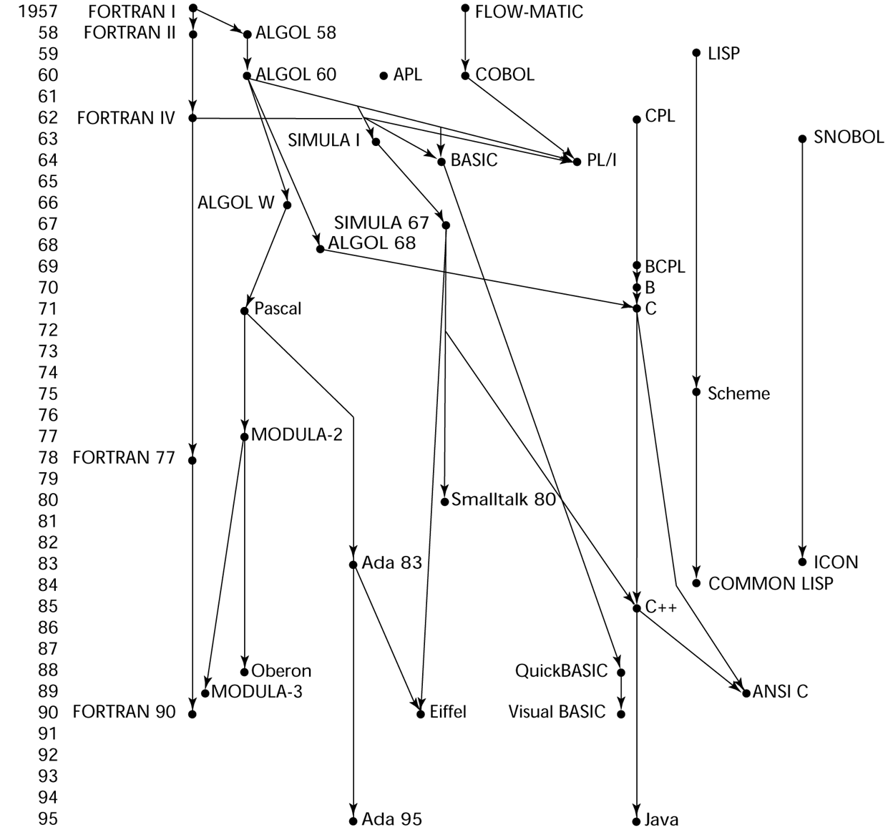
1. 프로그래밍 언어 개요
프로그래밍 언어의 구현 방법:
‘언어’를 ‘구현’한다는 것은 무엇일까?
프로그래밍 언어의 종류
기타 중요한 것들

Slide 23
2. 프로그래밍언어의 평가기준
이미 작성된 프로그램을 잘 이해할 수 있는가?
Readability(가독성)
새 프로그램을 작성할 때 쉽게 작성할 수 있는가?
Writability(작성력)
모든 조건에서 프로그램이 정확하게 실행되는가?
Reliability(신뢰성)
프로그램 개발 및 유지보수에 시간과 경비가 얼마나 필요한가?
Cost(비용)
모두다 가장 좋은 언어는 무엇인가?
서로 충돌이 생기는 경우는 없는가?
앞으로의 언어에서는 무엇이 가장 중요할까?
나는 어떤 언어를 사용할까?

